Slide 1


UF FACTS
설립년도: 1853년
유형: 국립종합대학
교훈: The welfare of the state depends upon the morals of its citizens (시민들의 도덕이 국가의 안녕을 좌우한다)
학생수: 4만 9042명(2013년)
전임교원수: 5,106명(2013년)
캠퍼스: Gainesville
2016년, U.S. News & World Report (USN&WR) 조사, 미국 내 공립대학평가에서 14위, 전미 대학평가에서 47위, Washington Monthly의 미국 내 대학평가에서 26위, 세계대학학술 순위(Academic Ranking of World University)에서는 72위를 기록

Slide 2

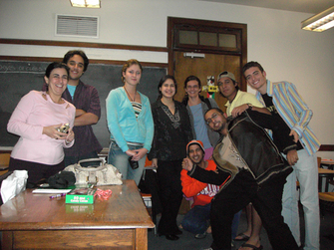
UF ELI Summer B Program
Program Dates
7주: June 21 – August 05, 2016
Levels of English : 총 6단계
  Level 1: Beginning
  Level 2: Early Intermediate
  Level 3: Intermediate
  Level 4: Early Advanced
  Level 5: Advanced
  Level 6: University Prep

Slide 3
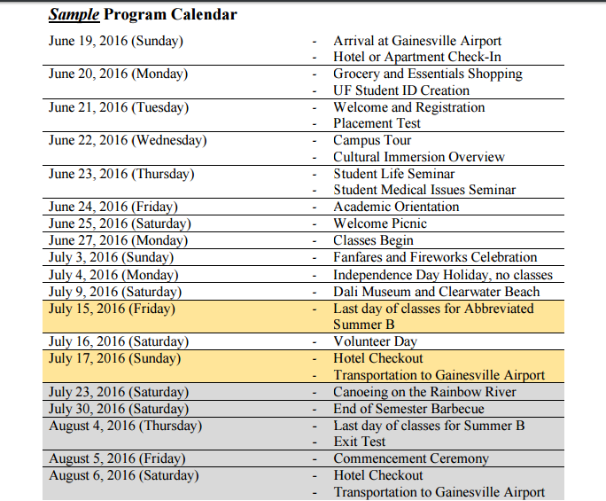
UF ELI PROGRAM

Slide 4
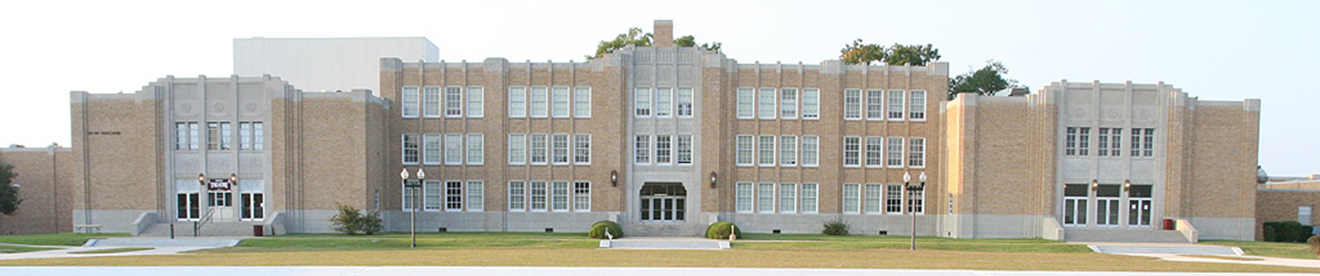
UF ELI PROGRAM
Class Schedule
Class | Monday | Tuesday | Wednesday | Thursday | Friday
Reading/Writing | 8:30 -10:25 a.m. | 8:30 -10:25 a.m. | 8:30 -10:25 a.m. | 8:30 -10:25 a.m. | 8:30 -10:25 a.m.
Break | 10:25-10:40a.m
Grammar | 10:40 - 11:30 a.m. | 10:40 - 11:30 a.m. | 10:40 - 11:30 a.m. | 10:40 - 11:30 a.m. | 10:40 - 11:30 a.m.
Lunch Break | 11:30- 12:50 p.m.
Listening/Speaking | 12:50- 2:25 p.m. | 12:50- 2:25 p.m. | 12:50- 2:25 p.m. | 12:50- 2:25 p.m.

Slide 5
UF ELI PROGRAM
Program Costs
항 목 | 세부사항 |  | 1인당 비용
주요비용 | 입학신청비 |  | $100
 | 어학연수 |  | $1,890
 | 합계$1,990
기타비용 | 항공/보험 | 왕복 항공권 | 개별발권
 |  | 유학생 보험 | $130
 |  | 공항 마중비 | 무료
 | 숙 박 | 기숙사비 | $1,200
 |  | 기숙사 신청비 | $150
 | 교 재 |  | $200
 | 합계 $1,680
1인당연수비용 | (주요비용+기타비용)총합계$3,670

Slide 6
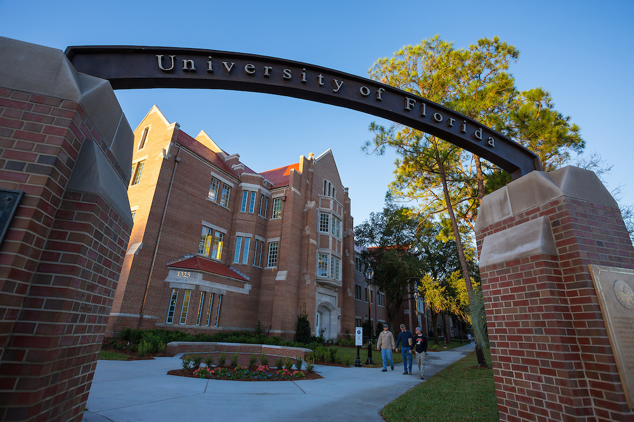
UF ELI PROGRAM
Program Costs
Important!
기숙사 1인 1실 (침실/샤워실), 거실/주방만 2-3명 공유
기숙사 배정은 현지학교 권한
식비 불포함($15 per day): 대부분 기숙사 내에서 취사, 캠퍼스 근처마트이용
기숙사 침대 시트 별도: 출국시 준비 또는 현지 구입가능
교재비: 현지 레벨 테스트 결과에 따라 약간의 차이가 있을 수 있음
출국전 예방 접종 확인서 준비: 출국전 UF 에서 공지예정
개별 용돈 불포함: 일반적으로 $100 per month
방과후 활동이나 학교 주말여행시, 티켓비용과 식비 개별 부담

Slide 7
UF ELI PROGRAM
Program Benefits
Afternoon cultural activities – UF 재학생들과 daily
Weekend trips –UF 재학생들과 매주 토요일
UF ID 카드 발급
캠퍼스 버스 시스템과 Student Health Center 이용
학교 부대시설 이용
: 컴퓨터/랩 실, 도서관, 체육관 등
Gainesville Airport (GNV)에서 단체학생들 무료 픽업
7주 과정 이수후 UF ELI Certificates of Completion (수료증) 발급

Slide 8
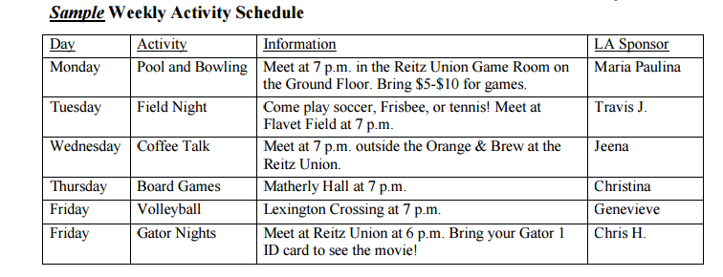
UF ELI PROGRAM

